Slide 1

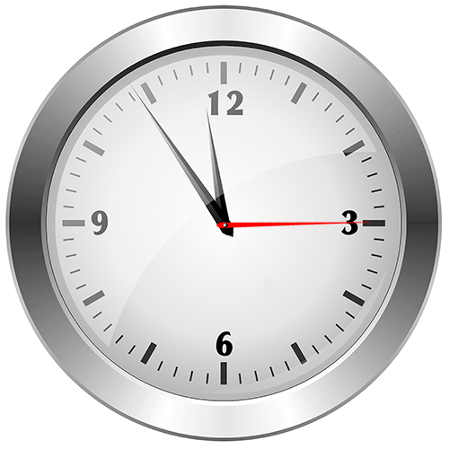
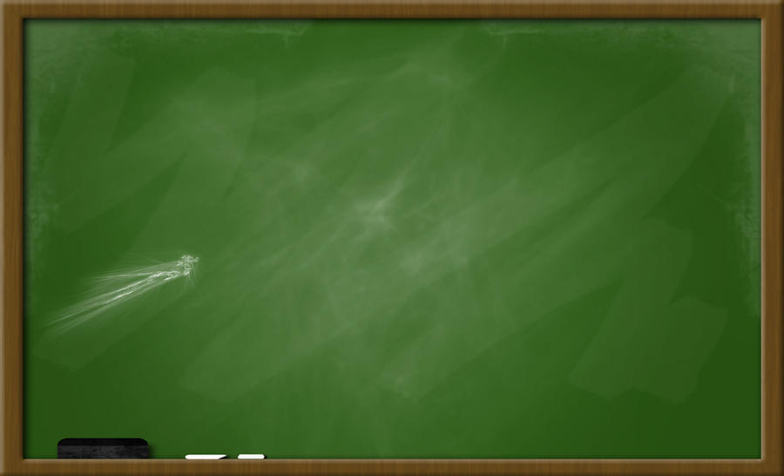
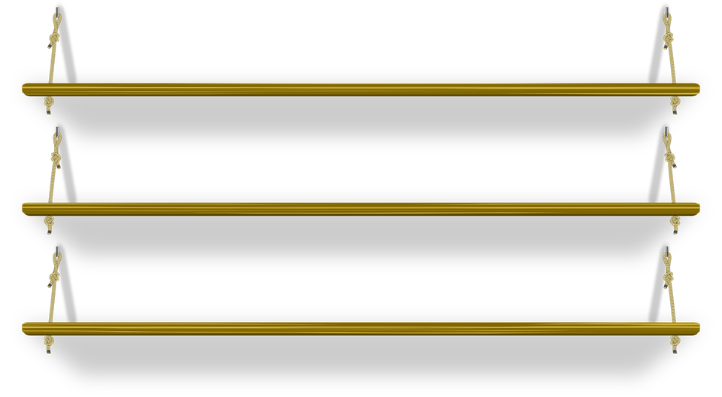



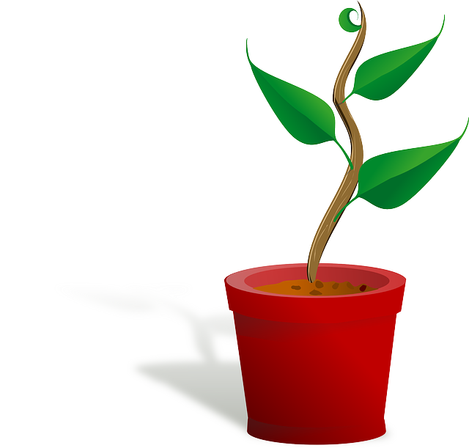


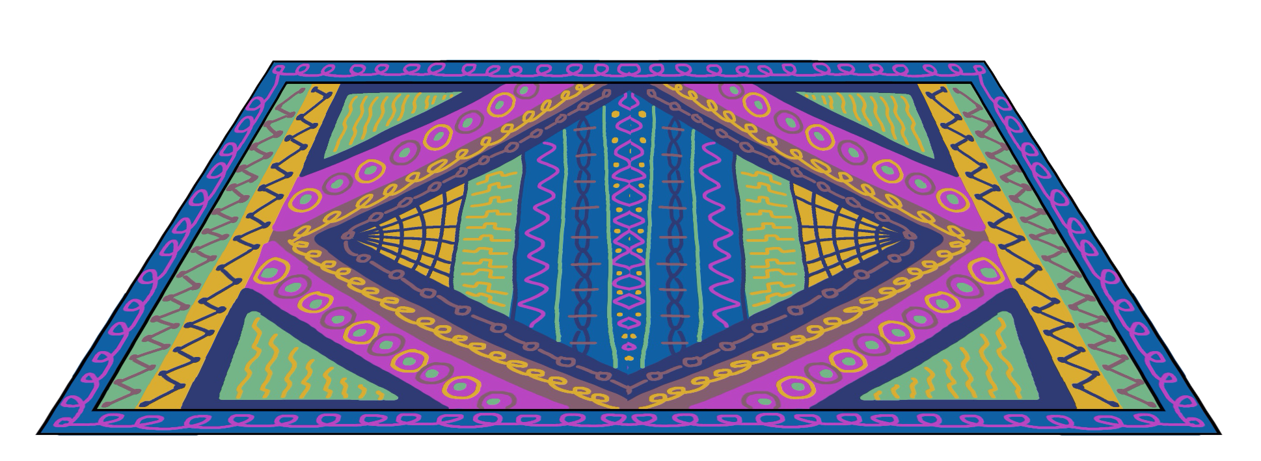
موضوع الدرس: الكسور غير الفعلية
أهداف الدرس
المفردات
تمهيد
نشاط تفاعلي
تدريبات
أمثلة
سجل الحضور
صفحة 184

Slide 2
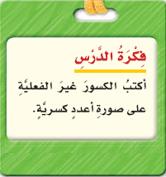



صفحة 185

Slide 3
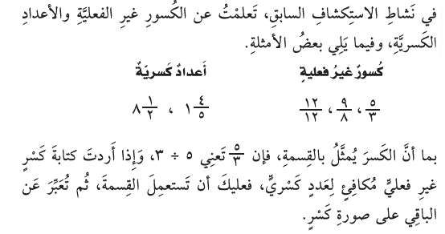
صفحة 186

Slide 4
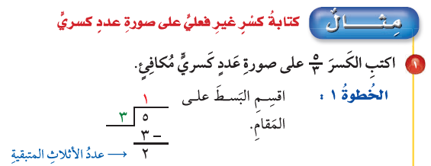
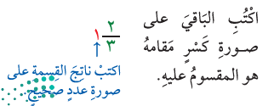

صفحة 187

Slide 5
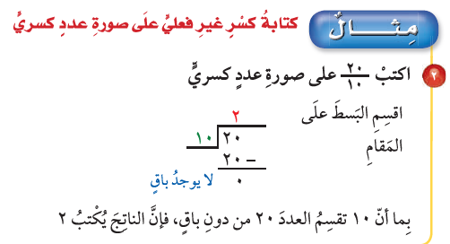

صفحة 188

Slide 6
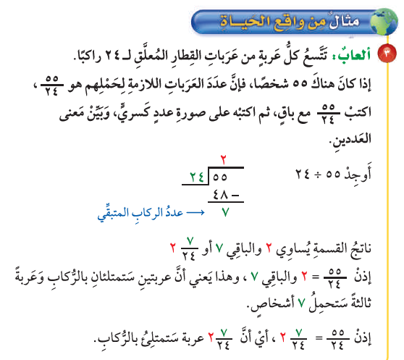
صفحة 189

Slide 7
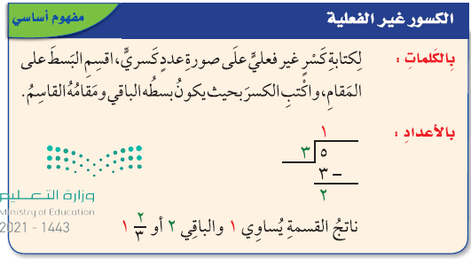
صفحة 190

Slide 8

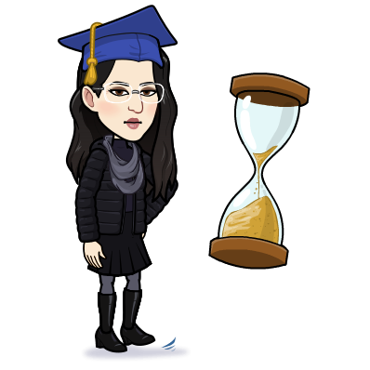
صفحة 191

Slide 9
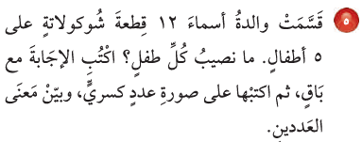
صفحة 192

Slide 10
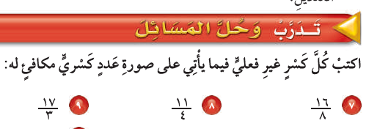
صفحة 193

Slide 11
صفحة 194

Slide 12

صفحة 195

Slide 13
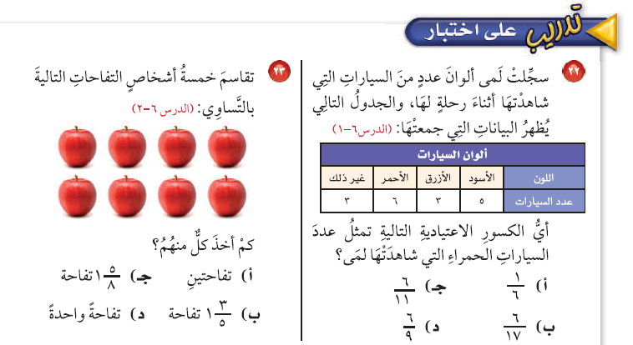
صفحة 196

